Slide 1
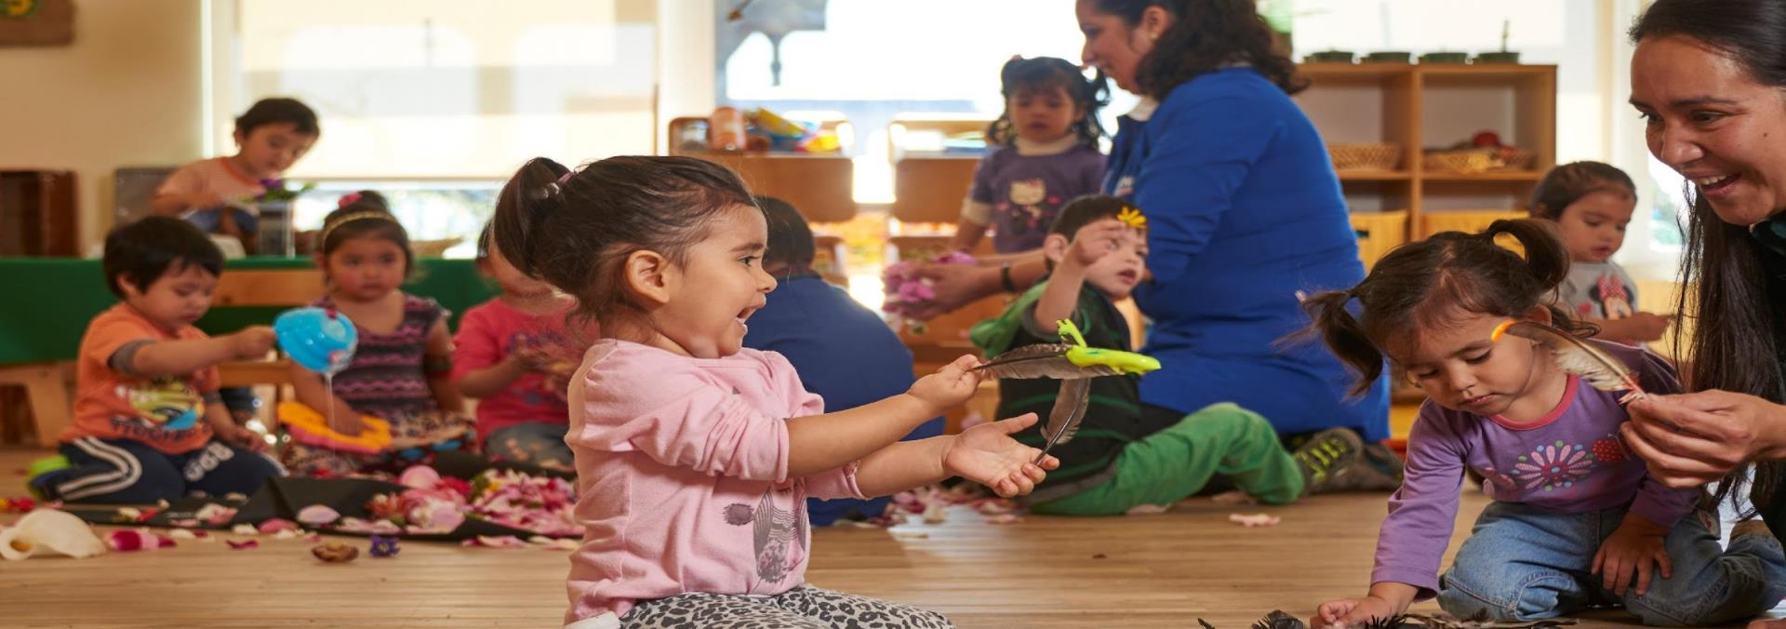
Guía Apoderados

Slide 2
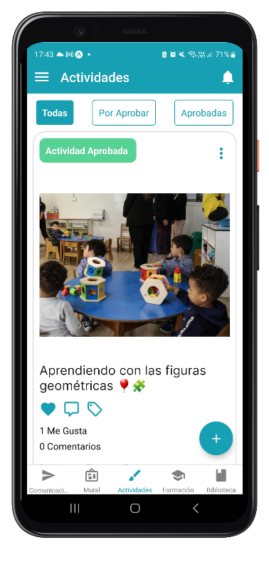
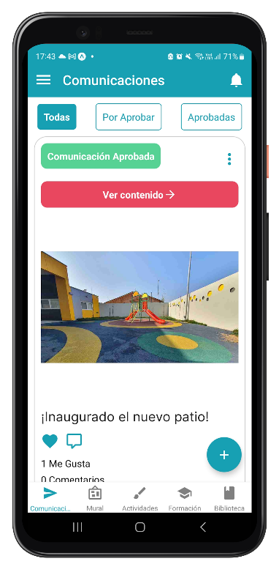
La plataforma
Busca:
Fortalecer el vínculo y la articulación entre las familias y los jardines infantiles.​
Compartir con la comunidad material audiovisual que incluye, recomendaciones, espacios diseñados para comunicarse, encuestas, espacios para la formación continua, entre otros.

Slide 3
Antecedentes

Slide 4
Experiencia Actual con Mi Jardín JUNJI
Algunos números relevantes
+ 1.000
Jardines Infantiles
+ 80.000
Niños y niñas
+ 30.000
Familias
+ 3.000
Equipos Educativos
+ 3.000
Aulas
Rome
Notes:
No slide master

Slide 5
¿Cómo funciona?

Slide 6
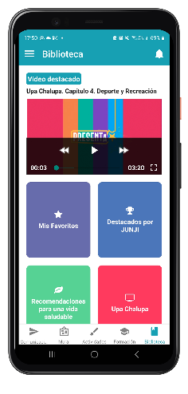
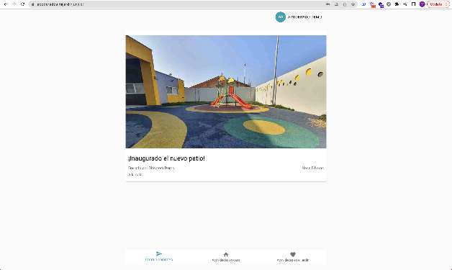
Aplicación Móvil y Panel Web
Versión Web
Aplicación
Descargable en AppStore y PlayStore
Acceso Apoderados: https://apoderados.mijardinjunji.cl

Slide 7
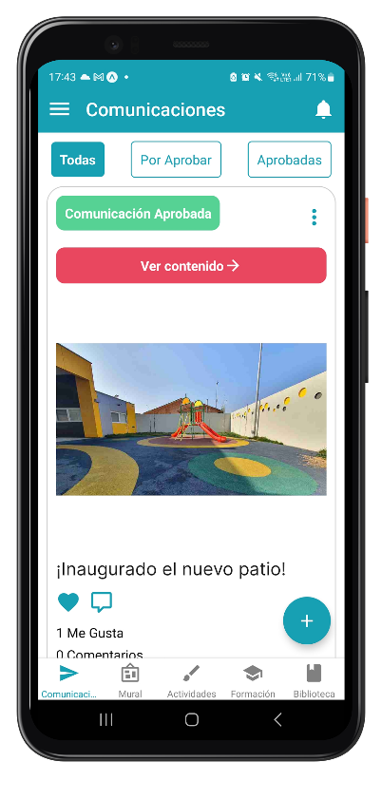
Comunicaciones
Comparte información con las familias
Permite comunicarte rapidamente con las familias del aula donde trabajas.
Previo al envío, la Directora/Encargada debe aprobarla.
Puedes revisar quién ha leído la comunicación.
Pueden adjuntar documentos como PDF, Word, etc (menores a 10mb)

Slide 8
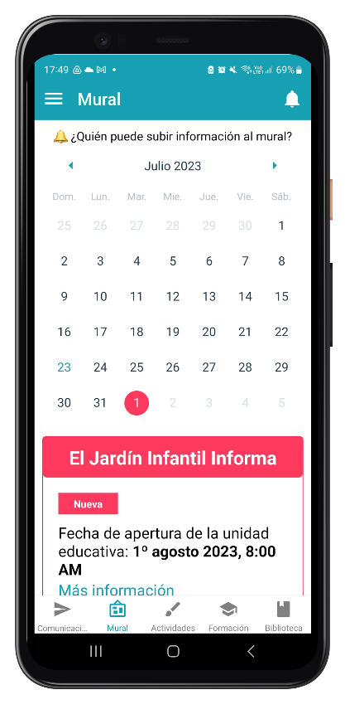
Mural
El clásico diario mural del jardín, ahora digital
Comparte información relevante de forma calendarizada.
Ideal para, anuncios de apertura o cierre de unidad educativa, saludos de cumpleaños, eventos varios, etc.
Fomenta la comunicación y participación.

Slide 9
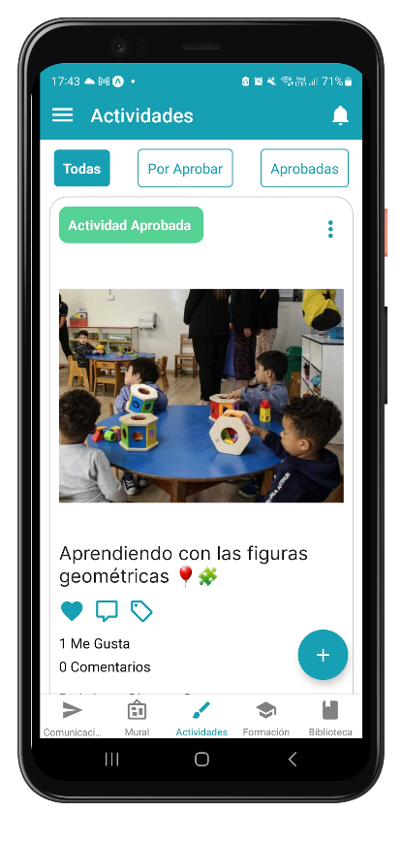
Experiencias Educativas
Comparte experiencias educativas de niños y niñas en el jardín infantil
Pueden compartir experiencias educativas realizadas en el jardín infantil, en las que se etiquetan a los párvulos participantes.
Sólo los apoderados de los niños y niñas etiquetadas reciben dicha experiencia educativa, resguardando de esta manera la intimidad de los párvulos..
Esta función de app, permitirá contar con registros para genera Trayectoria de Aprendizajes de los niños y niñas, seleccionando Núcleo y Objetivo de Aprendizaje de las Bases Curriculares.
Posibilidad de adjuntar fotografías.
Las familias reciben dicha experiencia educativa y pueden dar Me Gusta

Slide 10
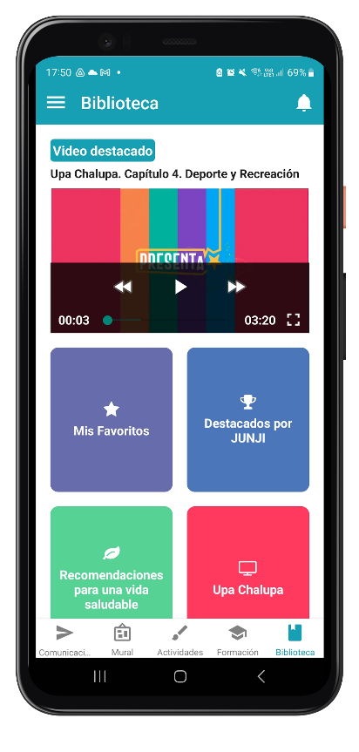
Biblioteca Virtual
Comparte recursos pedagógicos con las familias y la comunidad
Repositorio con Documentos (Videos y PDF), donde las familias tienen acceso a Cuentos Infantiles, Videos, experiencias educativas,, otros.
Repositorio donde la comunidad podrá acceder a generación técnica institucional y de la institucionalidad.
Abierta para todo público. Incluso para quienes no tienen cuenta asociada a un jardín infantil.

Slide 11
Creación Cuenta

Slide 12
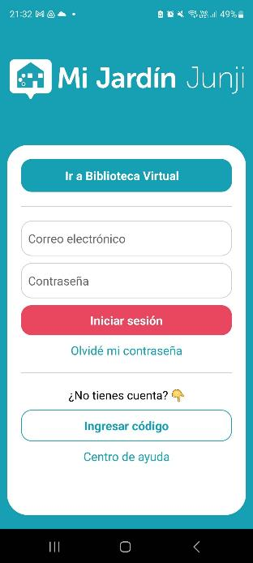
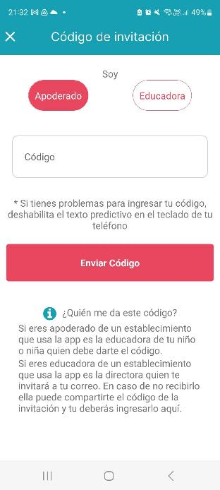
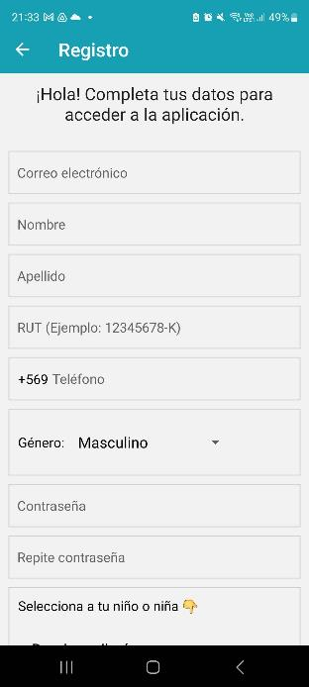
Creación de Cuenta
La educadora de cada sala debe compartir con sus apoderados un Código de Sala. Une vez lo reciban los apoderados deben descargar la App, presionar Ingresar Código, escribir el código y completar su registro
2
1

